Slide 1
使用SD卡燒錄程式

Slide 2
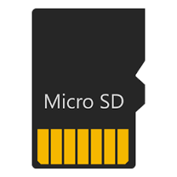
使用SD卡燒錄程式
檔案系統 : FAT32 容量要4G以上
準備4個檔案
image.ub
image_emmc.ub
BOOT.BIN 控制燒錄的主程式
BOOT_EMMC.BIN 要燒錄的程式

Slide 3
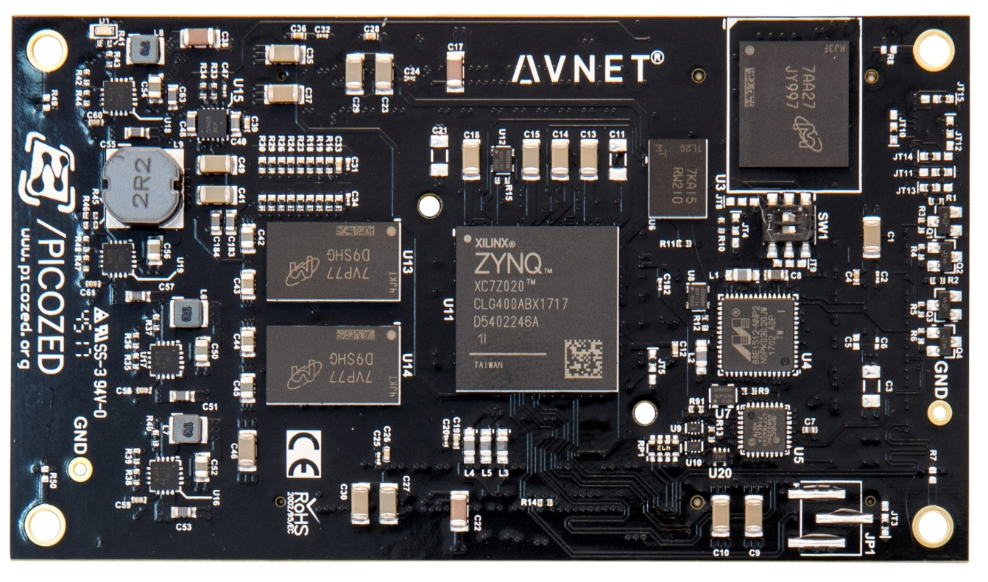
使用SD卡燒錄程式
SW1
Normal
SD Mode
SW1
步驟:
斷電，切換到SD Mode、插入SD卡
上電開機，等 2分鐘
斷電，切回Normal Mode、取出SD卡
上電開機，正常使用

Slide 4
直接執行SD卡的程式

Slide 5

直接執行SD卡上的程式
檔案系統 : FAT32 容量要4G以上
準備1個檔案
BOOT.BIN 要執行的程式
步驟:
斷電，切換到SD Mode、插入SD卡
上電開機，即可使用
程式不會燒錄到主機板上
SW1
Normal
SD Mode
SW1

Slide 6
檢查踏板

Slide 7
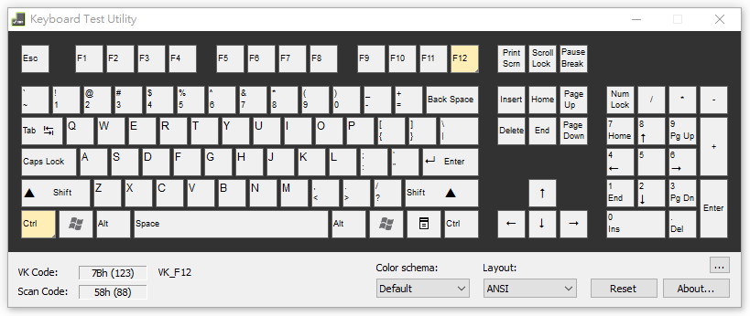
檢查踏板
踏板接上Windows，開啟Keyboard Test Utility，
按Reset，
按踏板，看是否出現Ctrl和F12。

Slide 8
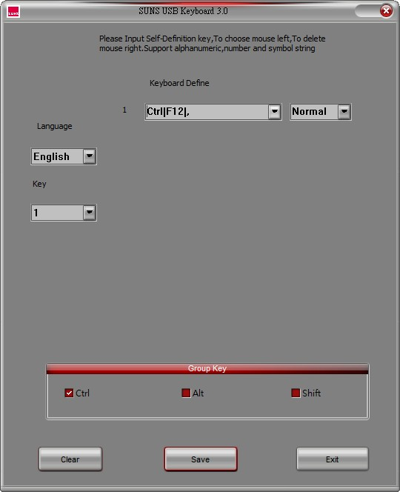
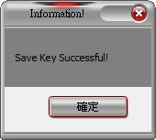
設定踏板
踏板接上Windows，開啟SUNS-USB 3.0.exe，
按Clear
勾選Ctrl
按F12
按Save
若設定成功，出現成功訊息。
若不能設定成功，要移除Windows上的其他USB裝置再試一次。

Slide 9
工廠模式

Slide 10
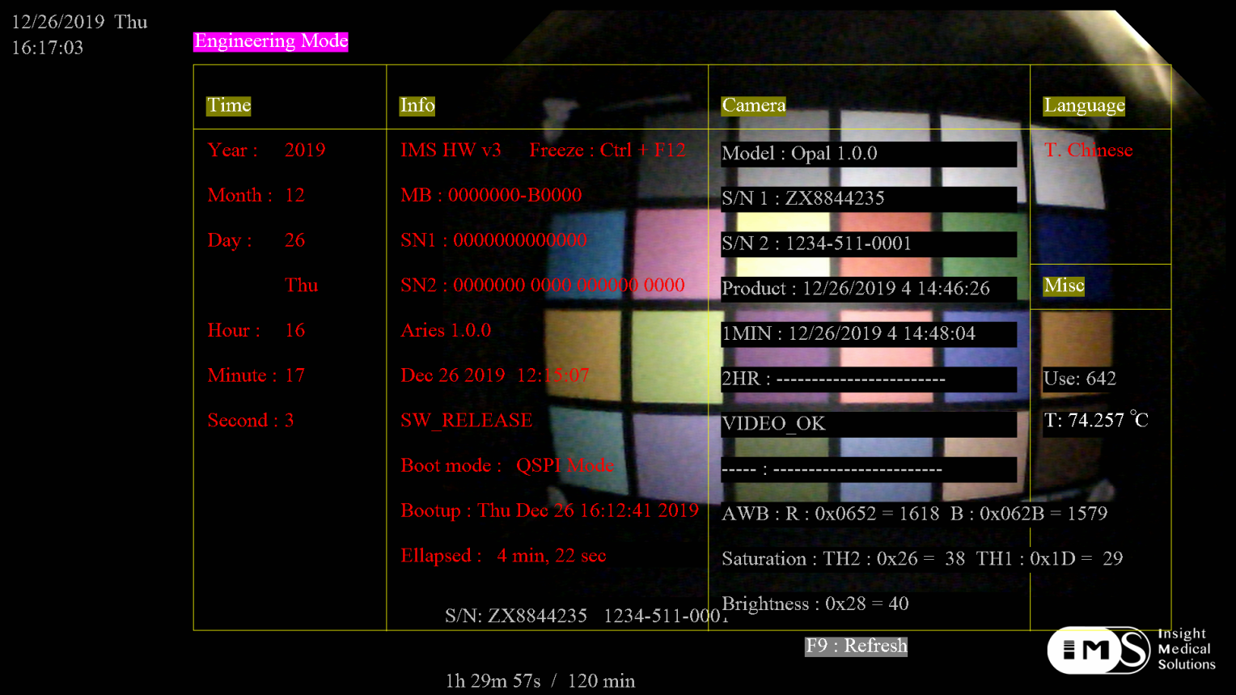
使用工廠模式
接上USB鍵盤，按Ctrl+Break二次加ims，進入工廠模式。
可以修改主機板時間
可以看到主機板軟硬體資訊
可以看到相機資訊與使用狀況
（說明在後）

Slide 11

工廠模式
踏板設定
相機序號
語言設定
主機版本
使用個數
相機狀況（正常）
開機模式
時間設定
CPU溫度
相機設定(新)

Slide 12
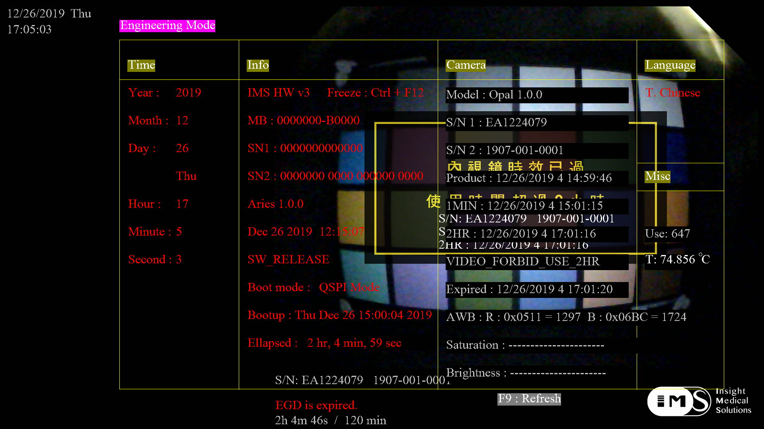
工廠模式
相機狀況（禁用）
相機設定(舊)

Slide 13
修改時間設定
若主機電池失效，每次重開機後，時間會從2000年1月1日開始計數。
使用業務版，若主機電池失效，不影響使用。
若使用正式版，則必須依靠主機電池維持時間正確。若主機電池失效，則系統不能使用。
進工廠模式修改時間設定，按Tab移動項目、按+/-修改數字、按Enter確定。

